Slide 1

Learn Braille
Азбука Брайля
⠁⠵⠃⠥⠅⠁ ⠃⠗⠁⠯⠇⠫
iOS-приложение для изучения шрифта Брайля
Notes:
Добрый день, коллеги! Я представляю команду разработки Learn Braille и наш продукт – это IOS приложение для изучения шрифта Брайля

Slide 2
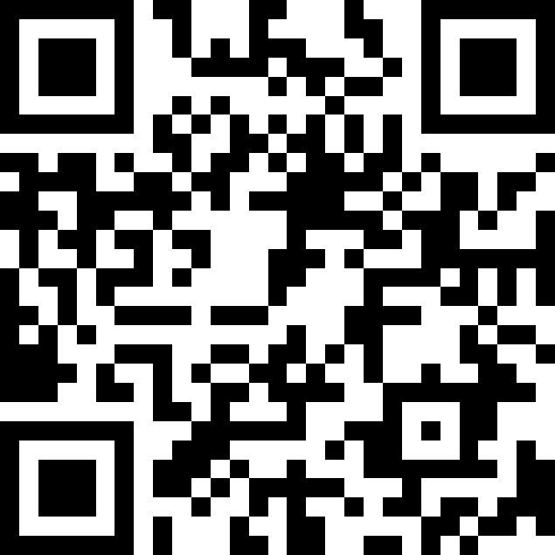
О проекте
⠕ ⠏⠗⠕⠑⠅⠞⠑
Learn Braille - приложение для обучения и практики шрифту Брайля самостоятельно или под руководством
Жанр: обучающее приложение
Пользователи:
поздноослепшие
слабовидящие люди
родители незрячих детей
интересующиеся данной темой зрячие люди
https://github.com/braille-systems/learnbraille_ios
Notes:
Что вообще такое шрифт Брайля? Это рельефно-точечный тактильный шрифт, предназначенный для письма и чтения незрячими и плохо видящим людям. И наше приложение Learn Braille - приложение для обучения и практики шрифту Брайля самостоятельно или под руководством
Learn Braille является обучающим и имеет особенную целевую аудиторию, это
поздноослепшие
слабовидящие люди
родители незрячих детей
интересующиеся данной темой зрячие люди

Slide 3
Идея
возникновения
⠊⠙⠑⠫ ⠺⠕⠵⠝⠊⠅⠝⠕⠺⠑⠝⠊⠫
Англоязычные приложения
Русскоязычное приложение под Android-платформу
Цель нашей команды
Русскоязычное приложение под iOS-платформу
Notes:
Идея приложения зародилась достаточно давно. Год назад наши коллеги с курса старше, поисследовав рынок, заметили, что есть небольшое количество подобных приложений на английском языке, но ни одного на русском. Так они стали первыми разработчиками аналога русскоязычного приложения на рынке андроид и приложение с того времени успешно используется в центре медико-социальной реабилитации инвалидов по зрению. Но появилась другая проблема.
Аналога для IOS не существует. Спрос есть, а решения нет, поэтому цель нашей команды - Русскоязычное приложение под IOS-платформу

Slide 4
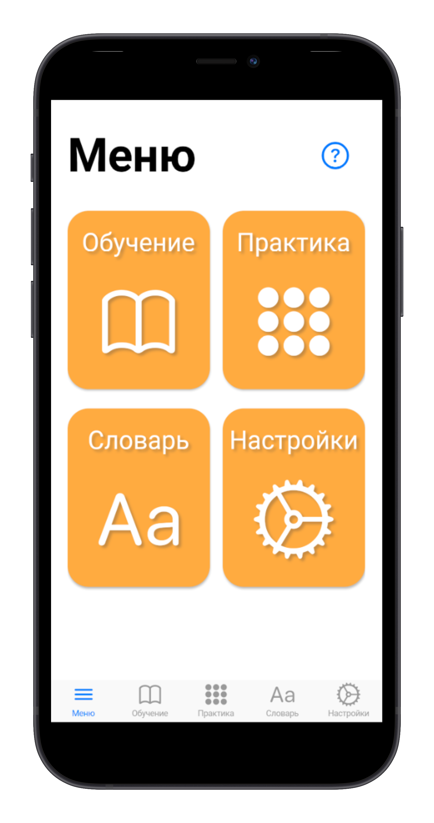
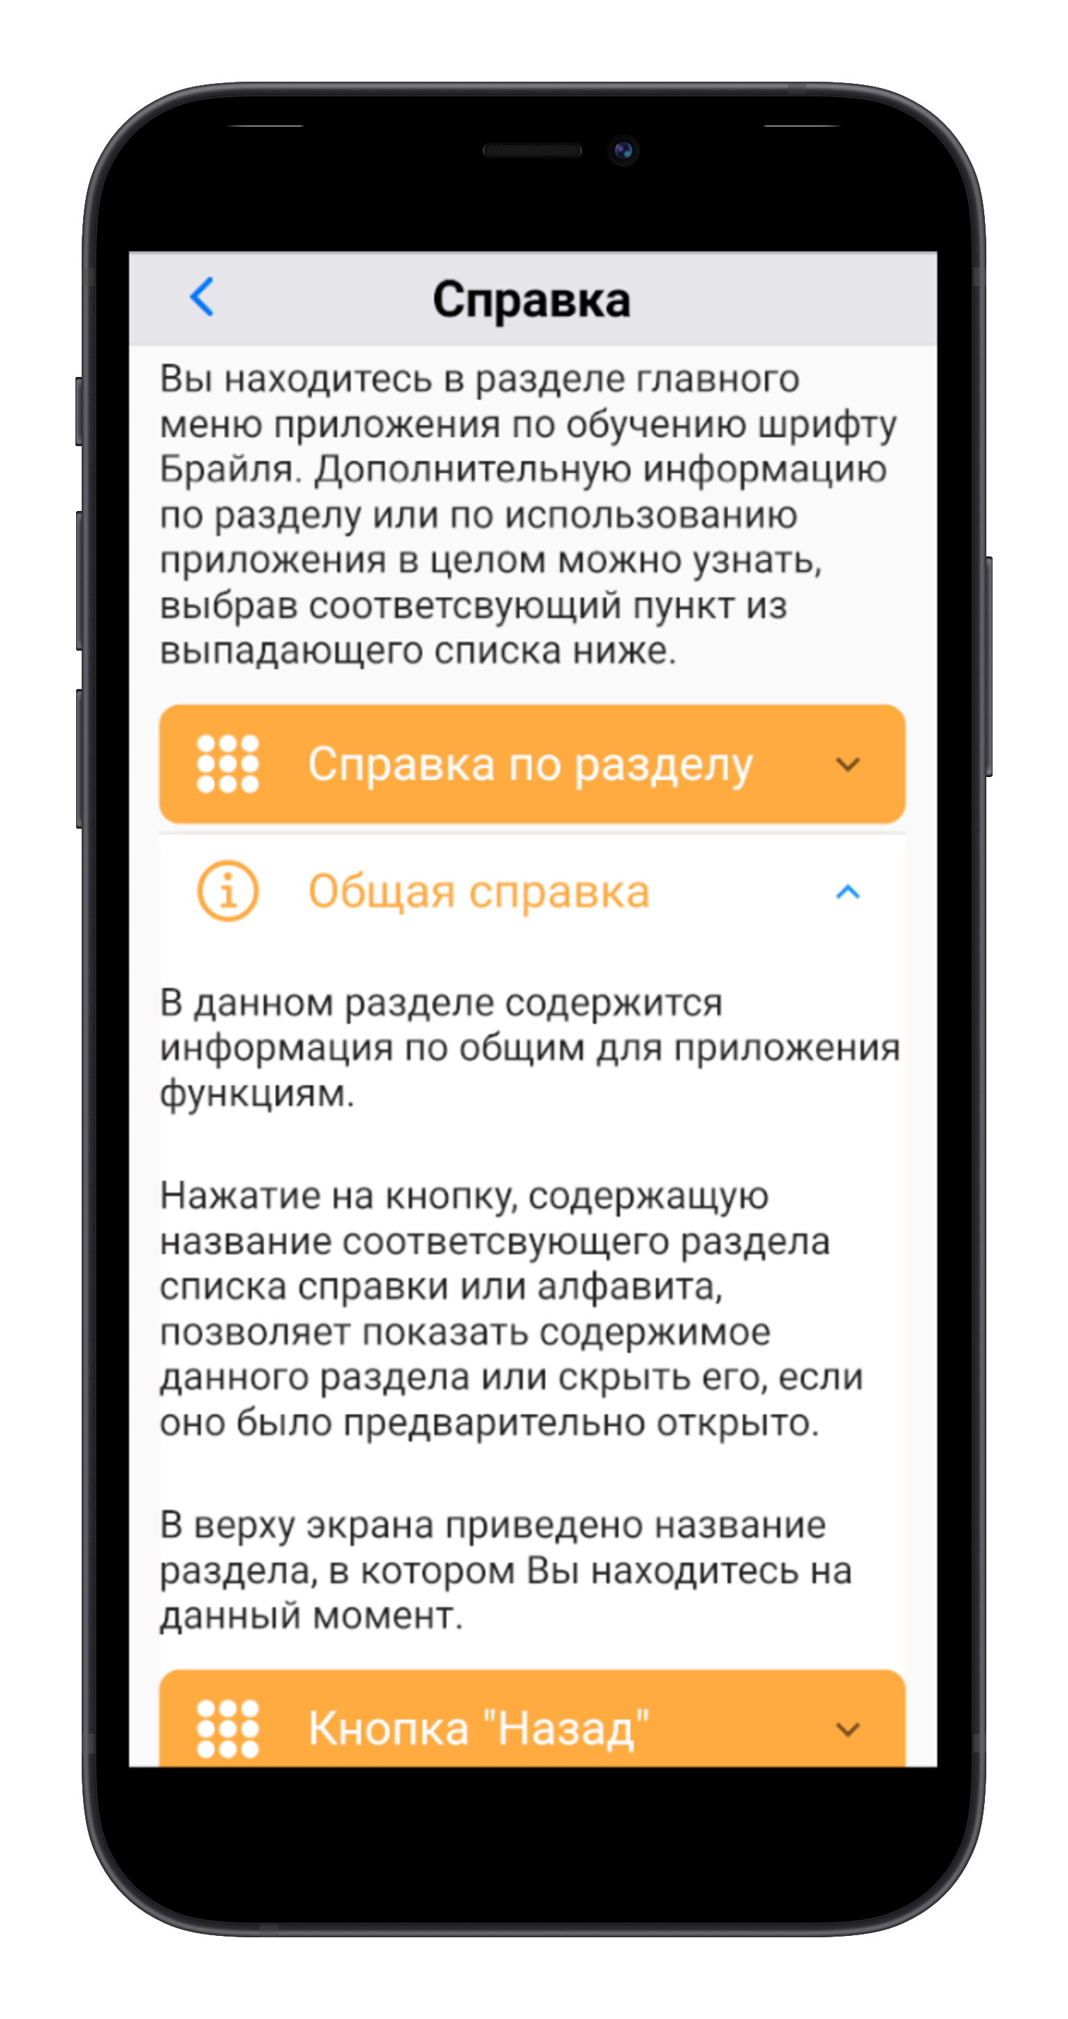
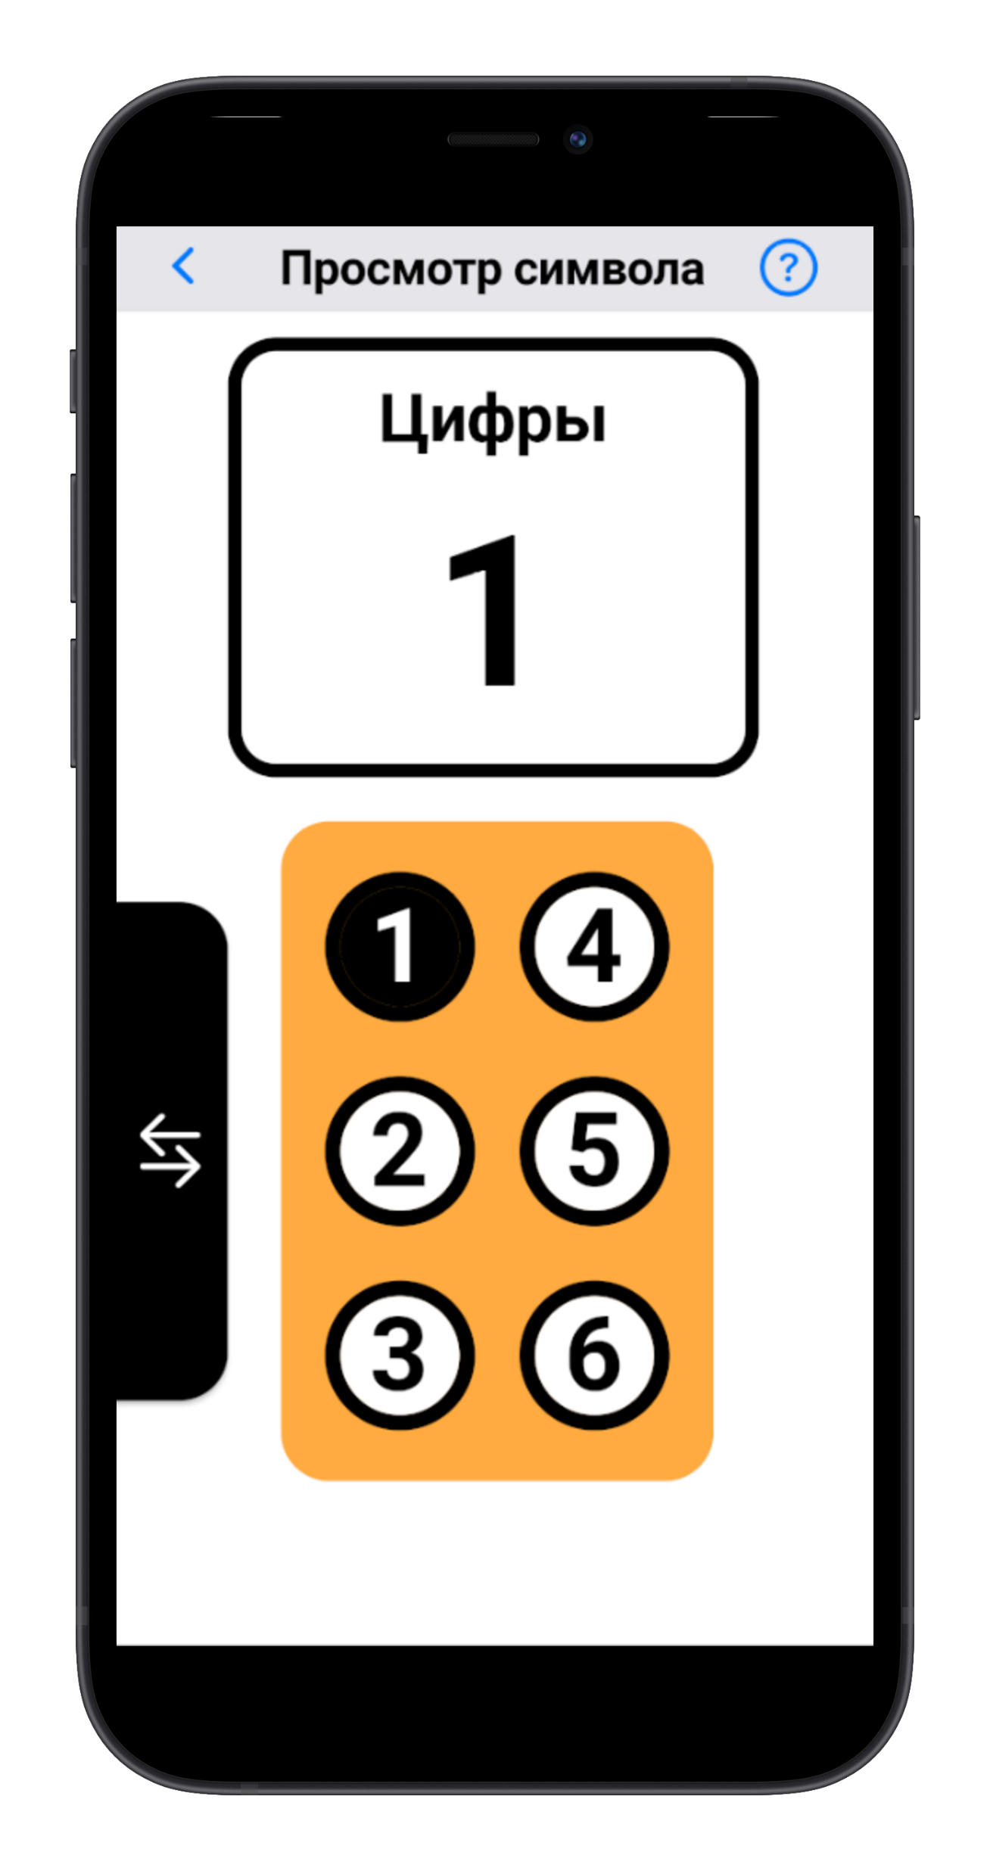
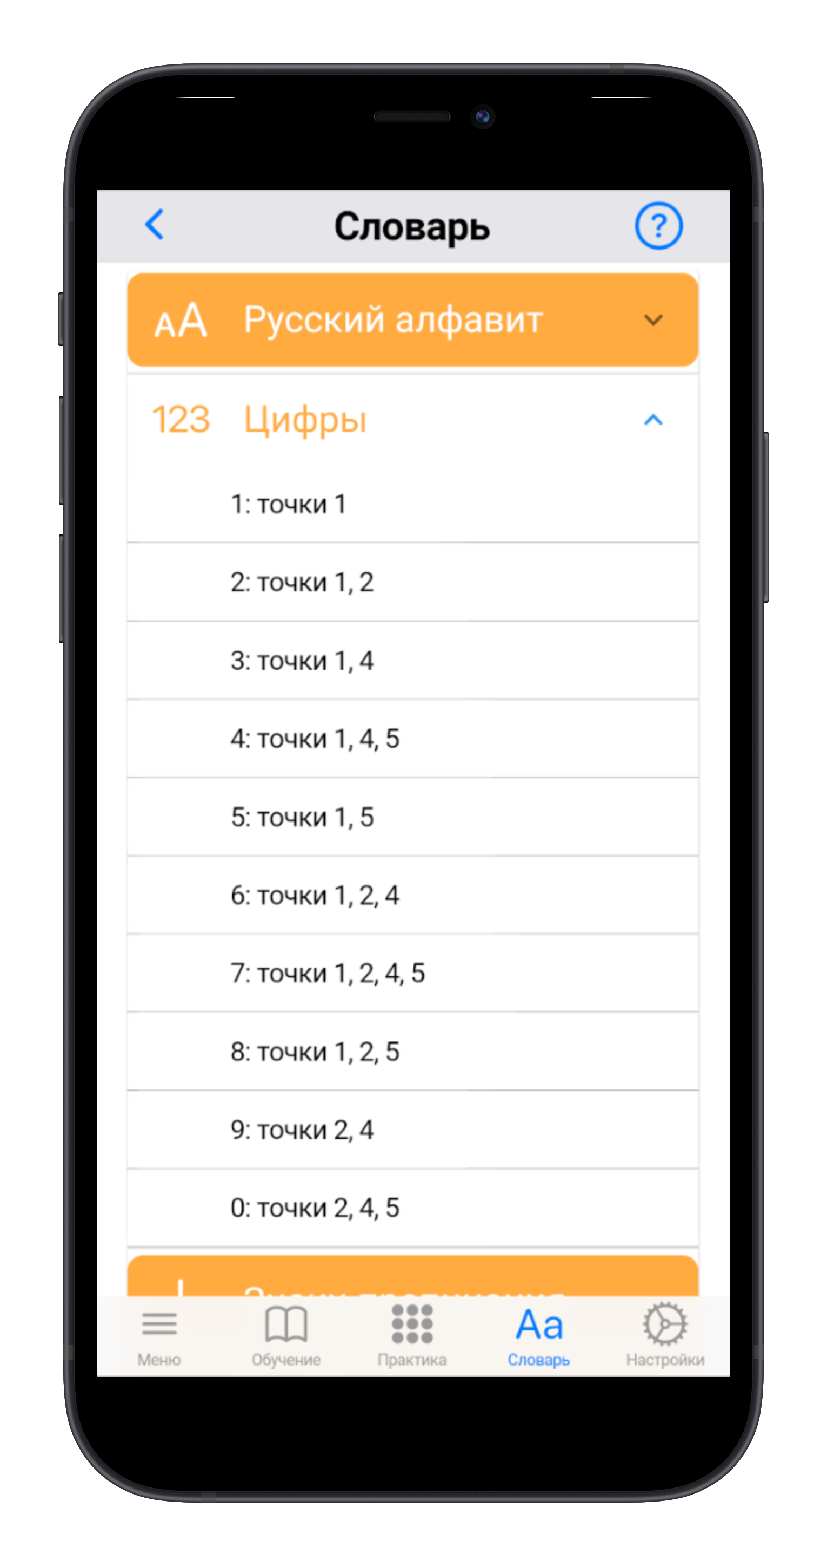
Описание продукта (1/2)
⠕⠏⠊⠎⠁⠝⠊⠑ ⠏⠗⠕⠙⠥⠅⠞⠁
Notes:
Сейчас мы предлагаем познакомиться с нашим приложением и пробежаться по уже реализованным разделам. Начнем с главного меню, learn braille имеет 4 главных секции, это обучение, практика, словарь и настройки, навигация доступна также через нижний навигейшн бар. Я вернусь к разделам позже. Сейчас обратим внимание на вопрос в верхнем правом углу – раздел справки. Для каждого раздела есть справка, которая реализована выпадающими спискам. Это достаточно важный раздел для нашей целевой аудитории, тк именно этот раздел должен обеспечить понимание того, что вообще в данный момент происходит на экране. Вернемся к главному меню и перейдем в раздел словаря. В словаре можно просмотреть точечный состав каждого из символов в двух режимах(для записи и для чтения). Слева кнопка смены режимов Сейчас в приложение уже перенесены все символы, использующие одно шеститочие. Это русский алфавит, цифры, знаки препинания, арифметические знаки и различные признаки.

Slide 5
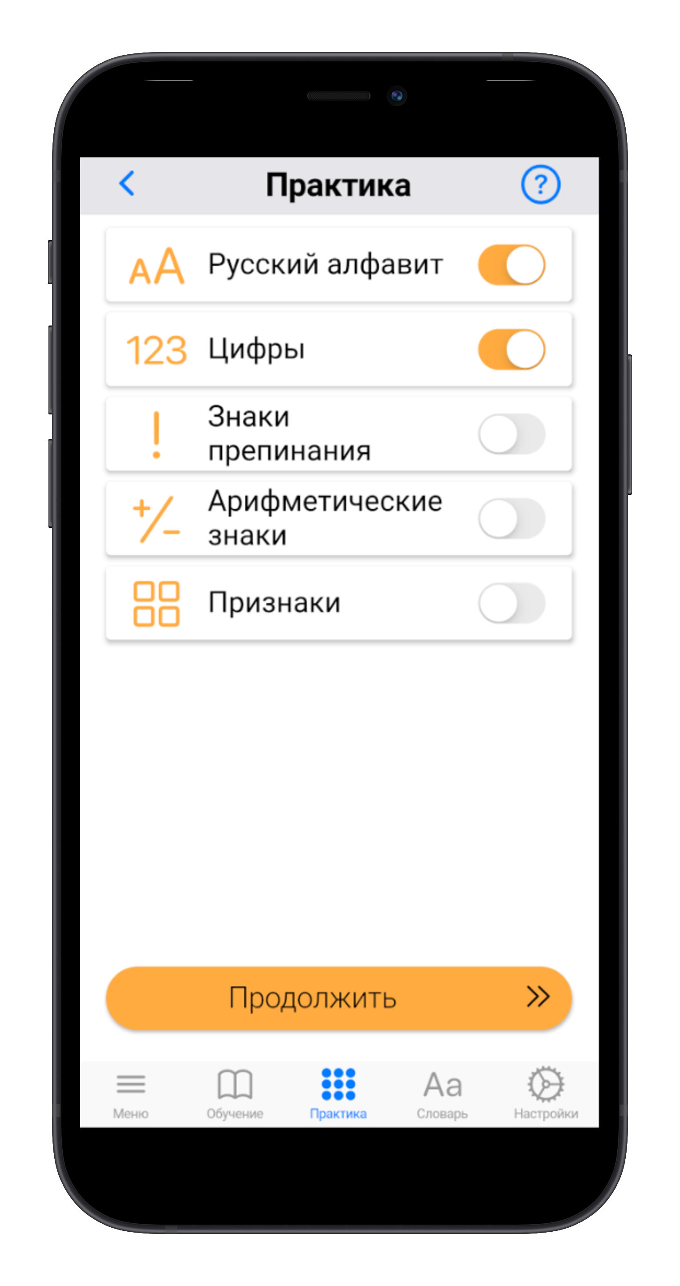
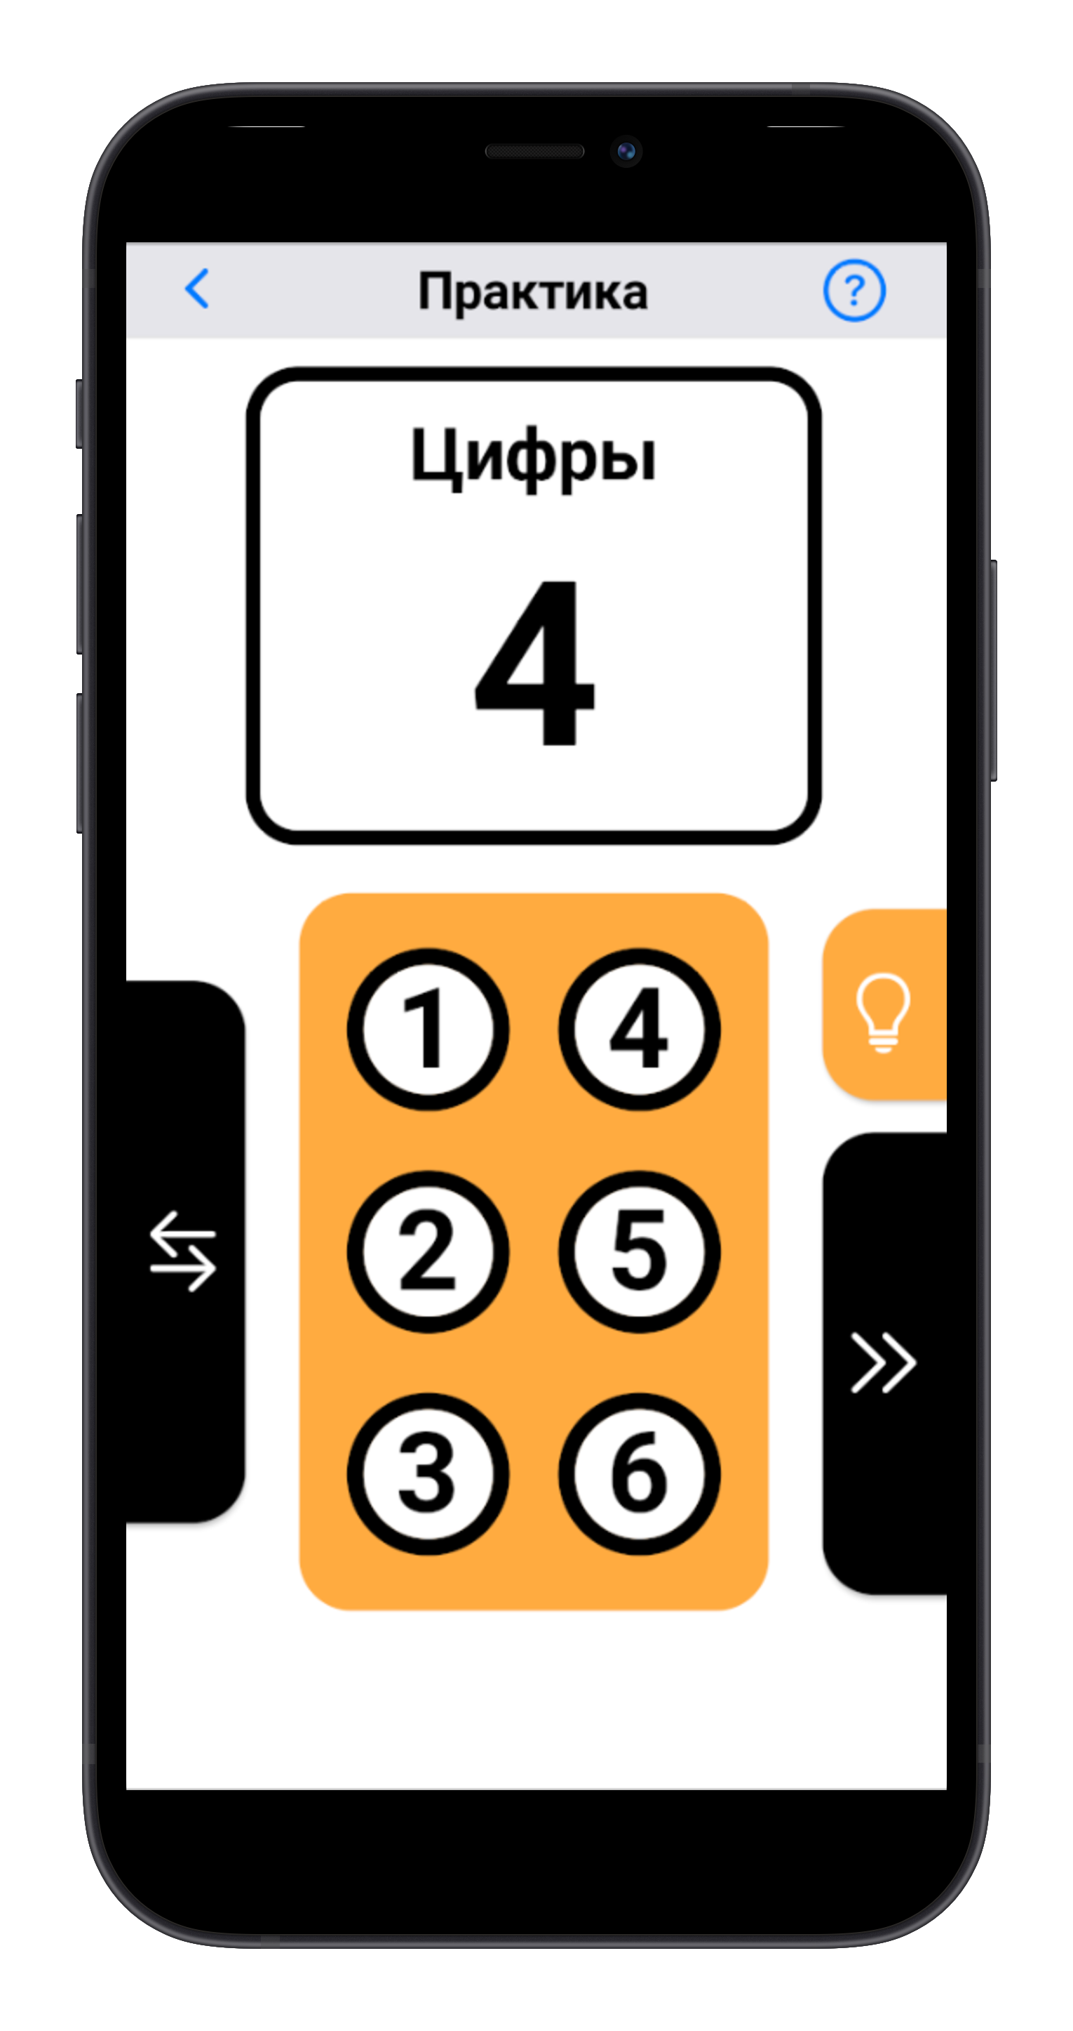
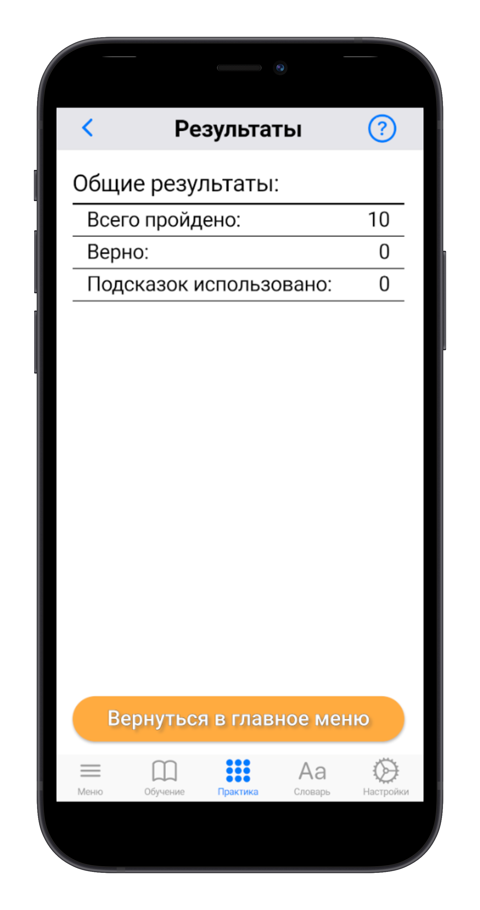
Описание продукта (2/2)
⠕⠏⠊⠎⠁⠝⠊⠑ ⠏⠗⠕⠙⠥⠅⠞⠁
Notes:
Перейдем к следующими разделу – разделу практики символов. Тут нам предоставляется возможность выбрать разделы, которые мы бы зотели попрактиквоать. Далее из всех символов выбранных разделов генерируется рандомная выборка и открывается экран ввода символов. Доступна кнопка подсказки, при нажатии на которую подсвечиваются верные точки после прохождения всей практики можно увидеть экран результатов. Учитывая верные ответ, мне еще учиться и учиться))

Slide 6

Преимущества приложения
⠏⠗⠑⠊⠍⠥⠭⠑⠎⠞⠺⠁ ⠏⠗⠊⠇⠕⠚⠑⠝⠊⠫
RU
Notes:
Мы считаем, что наше приложение имеет явные преимущества. Во первых это единственное русскоязычное приложение по обучению азбуки брайля на ios рынке. Во вторых они адаптировано под особенную целевую аудиторию и прекрасна работает с VoiceOver — это встроенная программа чтения экрана, которая озвучивает информацию на экране компьютера: произнося текст, содержащийся в документах и окнах. В общем главное наше преимущество – мы единственные в своем роде ееее

Slide 7
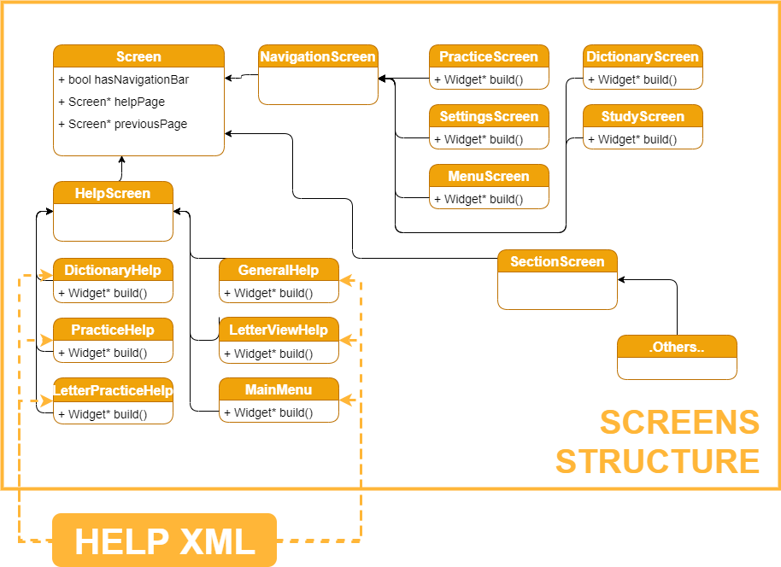
Notes:
Заглянем немного в структуру проекта. И на этом слайде изображены самые проблемные части нашего приложения. Летели все переходы, ломался бар навигации, сложно было передавать справку и в определённый момент код превратился в паутину. Решение оказалось очень даже простым – рефакторинг кода и разработка удобной структуры для создания экранов. В итоге сейчас … (расскажу так)

Slide 8








Средства разработки
⠎⠗⠑⠙⠎⠞⠺⠁ ⠗⠁⠵⠗⠁⠃⠕⠞⠅⠊
Notes:
Для разработки мы выбрали достаточно новую технологию Flutter —комплект средств разработки и фреймворк с открытым исходным кодом для создания мобильных приложений под Android и iOS, а также веб-приложений, молодая, но очень многообещающая платформа, уже привлекшая к себе внимание крупных компаний Почему флаттер? Потому что стояла задача разработать под ios не имея маков. Dart — язык программирования на котором нам предстоит писать приложения под Flutter Androud studio – IDE которая поддерживает flutter если установить соответствующий плагин и Xcode использовался нами на виртуальной машине MacOS для тестирования на устройствах Основное средство коммуникаций внутри команды – это дискорд, система управления проектом, менеджер задач – джира, система контроля версий – гитхаб и также для создания макетов приложения использовалась фигма

Slide 9
Дальнейшие планы
⠙⠁⠇⠾⠝⠑⠯⠱⠊⠑ ⠏⠇⠁⠝⠮
Описать тестовые уроки обучения в XML-формате
Реализовать пошаговое прохождение уроков
Ограничение количества практикуемых символов
Практика всех символов или только изученных
Notes:
А что дальше? Следующим этапом разработки мы хотим реализовать раздел обучения. Мы думаем, что все уроки будут задаваться в XML формате Позже появится раздел настроек, где будет возможность ограничения количества практикуемых символов и возможность выбора типа практики, все ли типы практиковать или же только изученные?

Slide 10
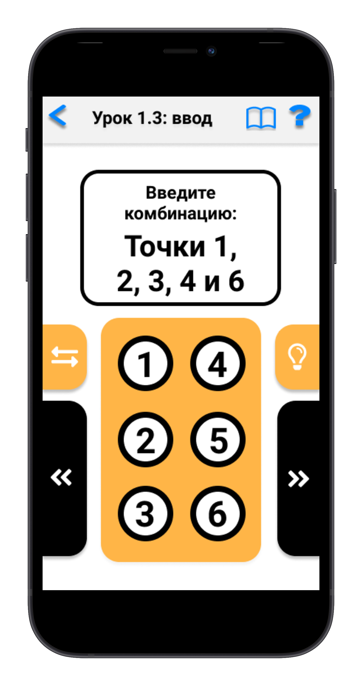
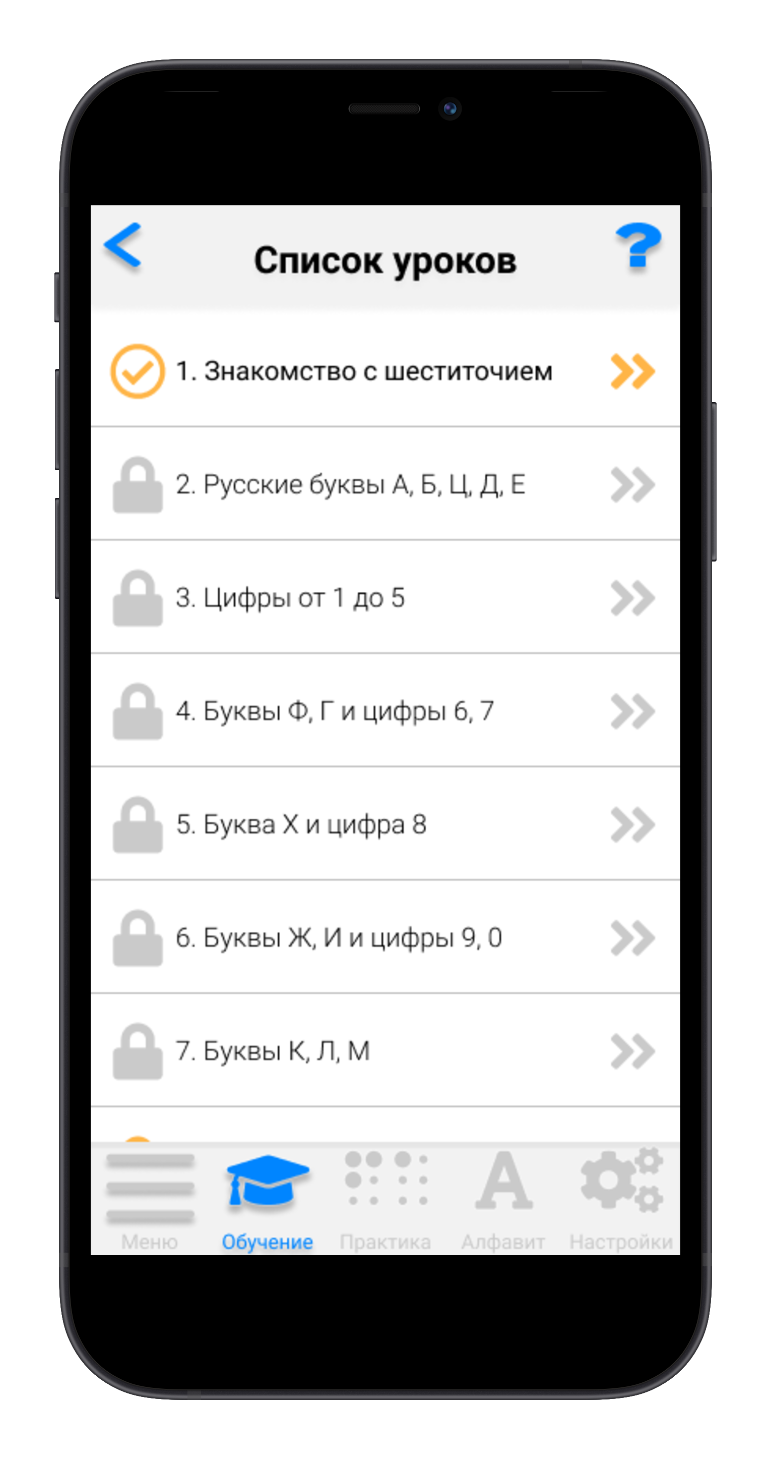
Макеты будущей функциональности
⠍⠁⠅⠑⠞⠮ ⠃⠥⠙⠥⠭⠑⠯ ⠋⠥⠝⠅⠉⠊⠕⠝⠁⠇⠾⠝⠕⠎⠞⠊
Notes:
И у нас уже есть согласованные макеты для будущего раздела обучения. Уроки будут открываться по мере прохождения предыдущих.

Slide 11
⠎⠏⠁⠎⠊⠃⠕ ⠵⠁ ⠺⠝⠊⠍⠁⠝⠊⠑⠖
Notes:
Спасибо за внимание! Я все… устала

